Slide 1
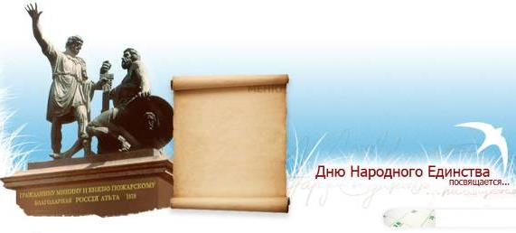
4 ноября
ДЕНЬ НАРОДНОГО ЕДИНСТВА
Муниципальное общеобразовательное учреждение основная общеобразовательная школа № 7 г.о. Тольятти
Учитель – логопед, учитель начальных классов Ксенафонтова Елизавета Витальевна

Slide 2
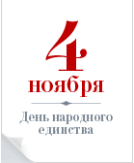
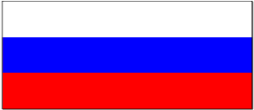

ГИМН
РОССИИ
Россия — священная наша держава,
Россия — любимая наша страна.
Могучая воля, великая слава —
Твоё достоянье на все времена!
Славься, Отечество наше свободное,
Братских народов союз вековой,
Предками данная мудрость народная!
Славься, страна! Мы гордимся тобой!...

Slide 3


Slide 4


Slide 5
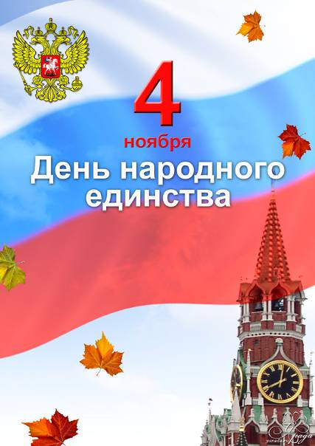
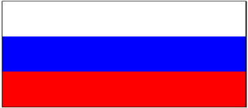
ИСТОРИЯ
ПРАЗДНИКА

Slide 6

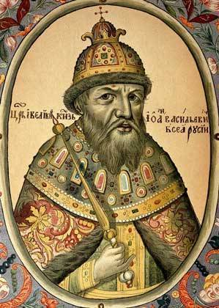

Slide 7

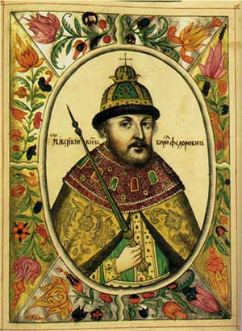

Slide 8
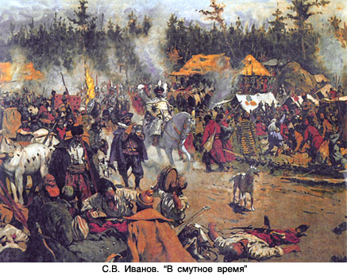

Slide 9

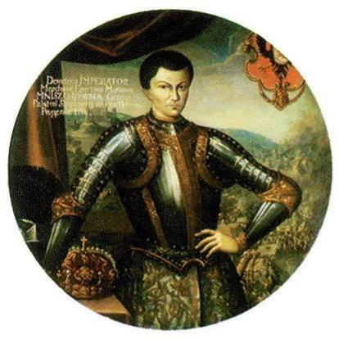

Slide 10
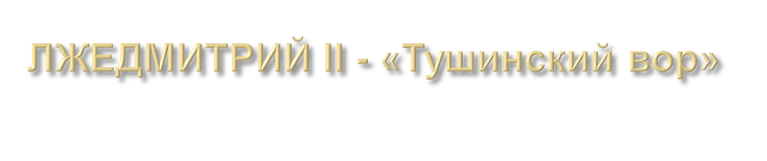
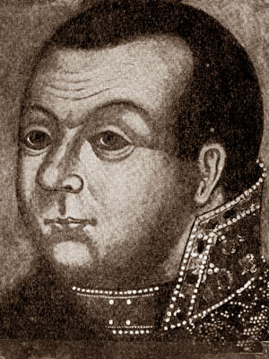

Slide 11
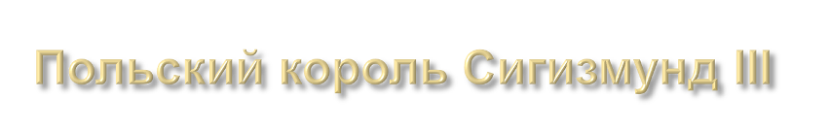
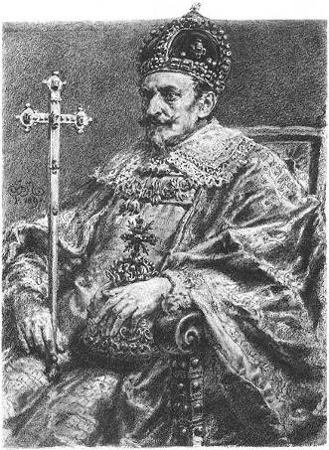

Slide 12
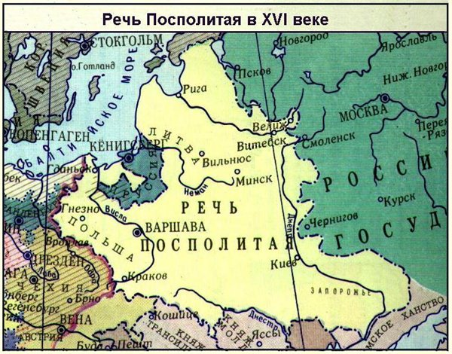

Slide 13

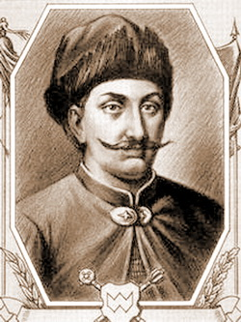

Slide 14

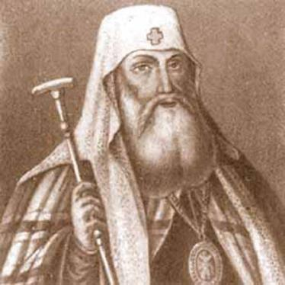
Призвал русский народ выступать против захватчиков.

Slide 15


Дворянин
Прокопий Петрович Ляпунов
Патриарх Гермоген

Slide 16

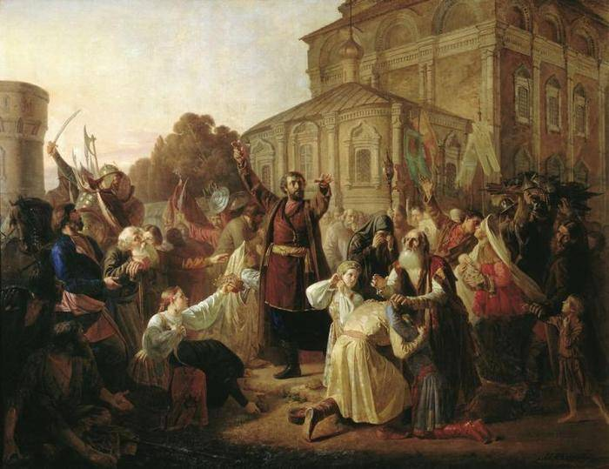

Slide 17
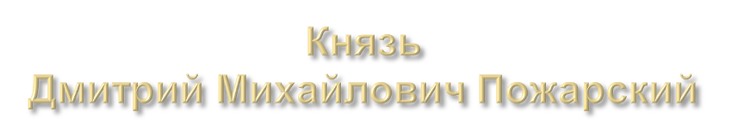
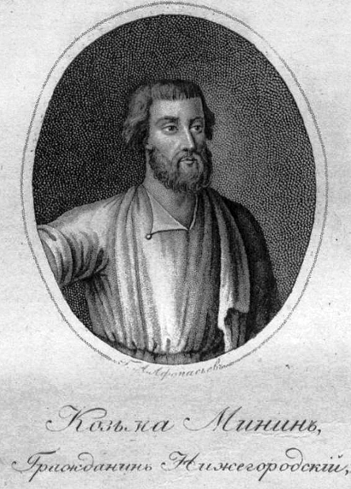

Slide 18
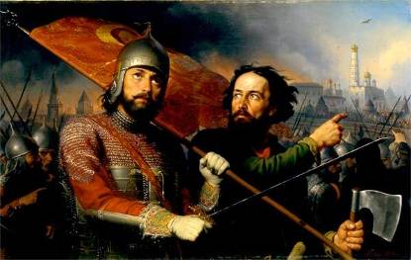
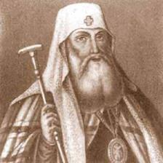
Минин и Пожарский.
художник Скотти М.И.
Патриарх Гермоген

Slide 19
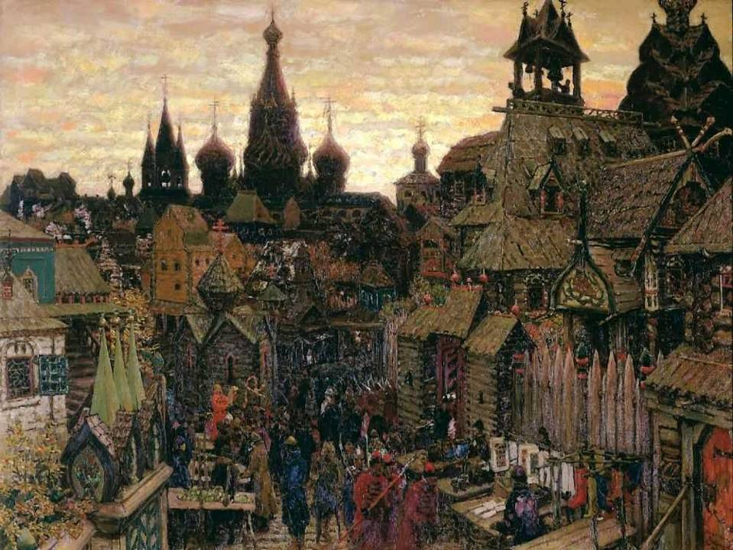

Slide 20
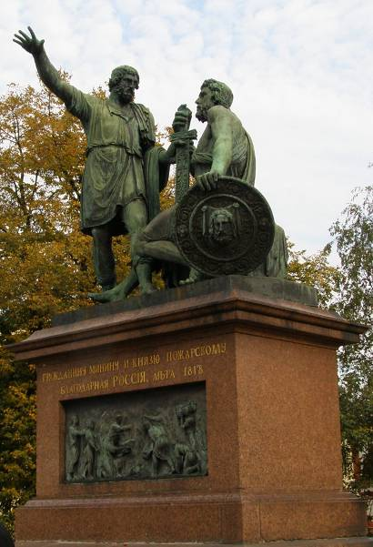
Памятник
Минину и Пожарскому на Красной площади

Slide 21

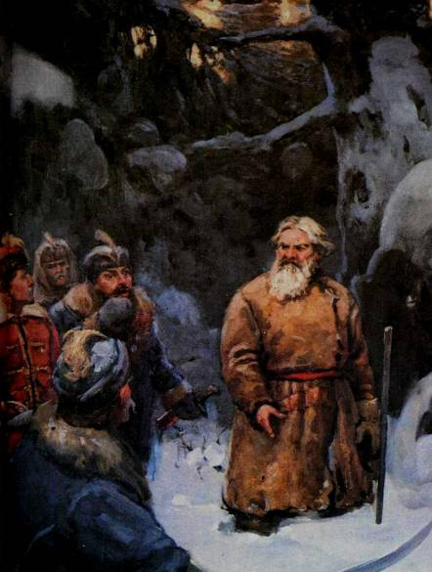

Slide 22
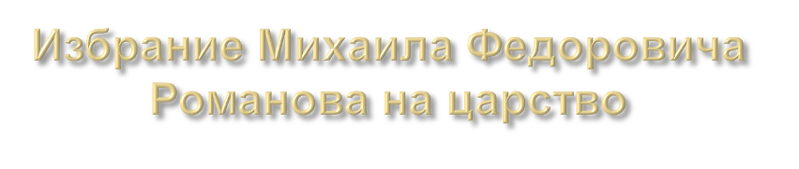
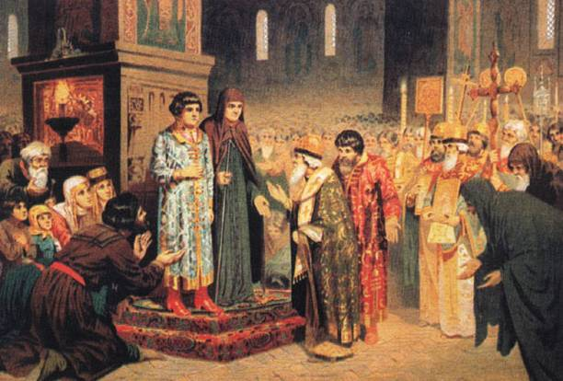

Slide 23
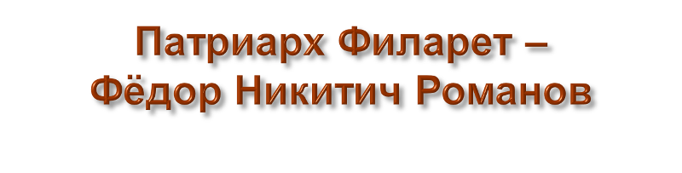
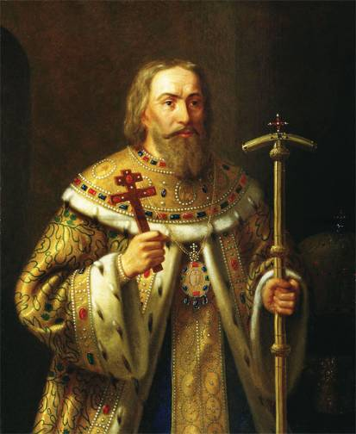

Slide 24
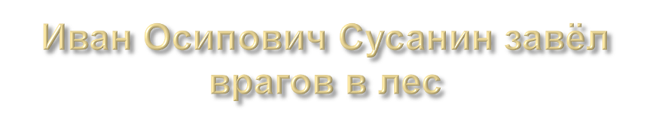
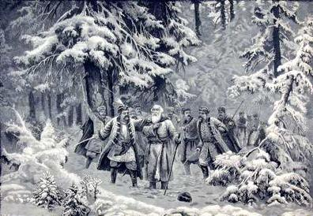

Slide 25

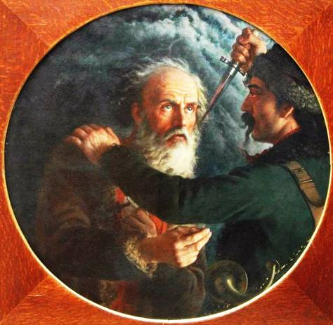

Slide 26
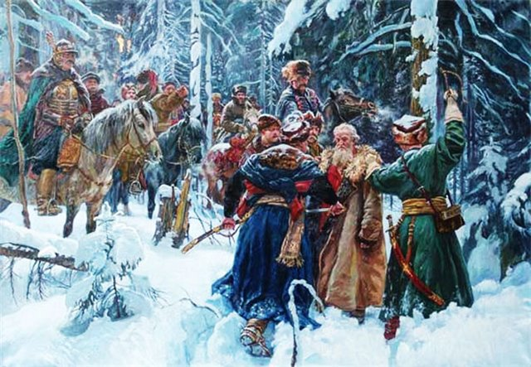


Slide 27
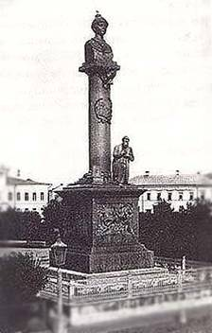
Дореволюционный памятник
Михаилу Романову и Ивану Осиповичу Сусанину
в Костроме.

Slide 28
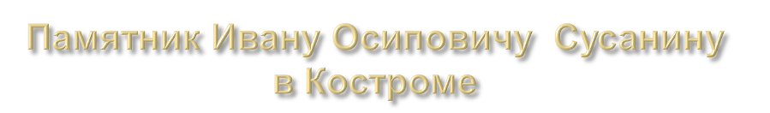
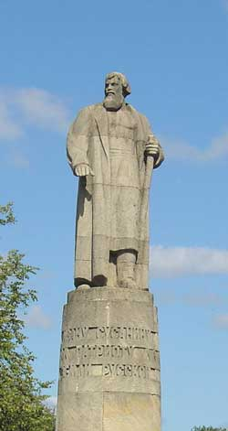

Slide 29
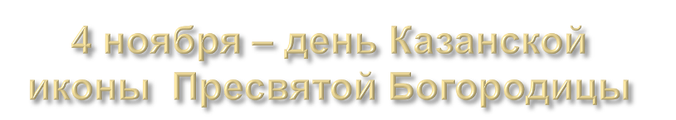
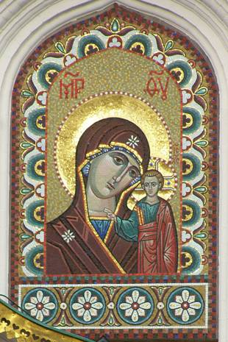
И до наших дней эта икона особо почитается русским православным народом.

Slide 30

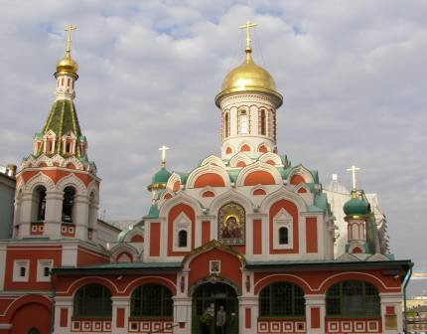
В благодарность за помощь и заступничество князь Дмитрий Пожарский на свои средства построил в 20-х годах XVII века деревянный собор во имя Казанской иконы Божией Матери.

Slide 31
4 ноября – это день единства всех российских народов;
4 ноября – это день спасения России от самой большой опасности, которая когда-либо ей грозила;
4 ноября – это возрожденный праздник со своей историей;
4 ноября – это день реальных дел, а не сомнительных маршей.

Slide 32
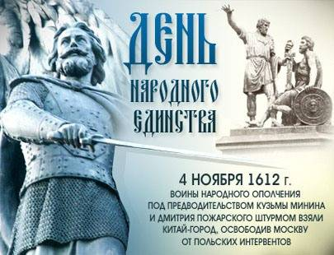

Slide 33

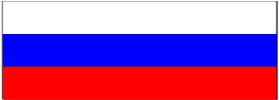
ВИКТОРИНА

Slide 34

1. Как называлось государство, которое вмешивалось в дела России в Смутное время?

Slide 35

2. Кто возглавил первое ополчение 1611 года?

Slide 36

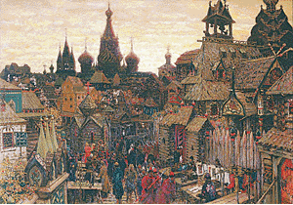
3. Какое историческое событие произошло 4 ноября (22 октября по старому стилю) 1612 года?

Slide 37


4. Как звали национального героя того времени?

Slide 38

5. Кто стал царём Российского государства после Ивана Грозного?

Slide 39

6. Кого из претендентов на Московский трон называли "тушинским вором"?

Slide 40

7. В благодарность за помощь и заступничество князь Пожарский на свои средства построил в 20-х годах XVII века деревянный собор во имя Казанской иконы Божией Матери. О каком Храме идёт речь?

Slide 41

8. С каким событием связано окончание Смутного времени на Руси?

Slide 42
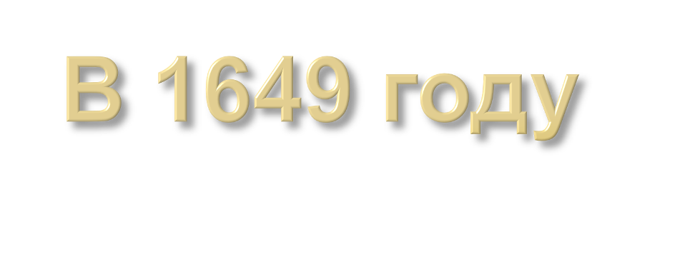
9. В каком году впервые было установлено Празднование в честь Казанской иконы Пресвятой Богородицы 4 ноября?

Slide 43
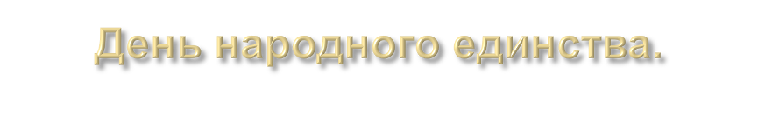
10. Как называется государственный праздник, который мы отмечаем 4 ноября?

Slide 44
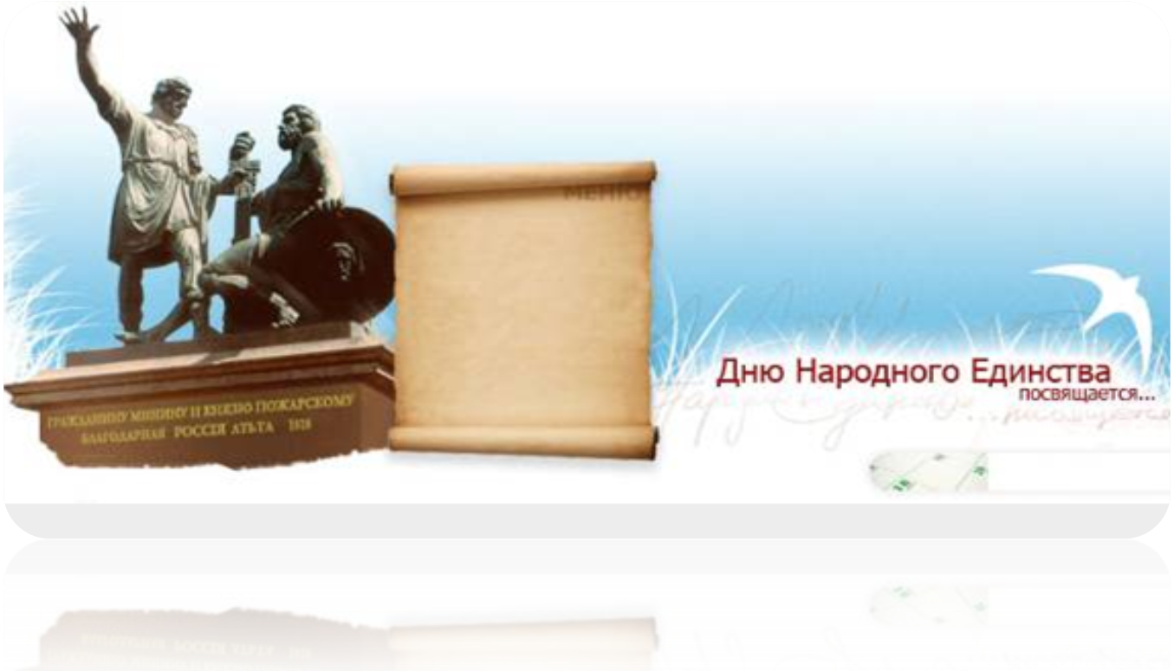
4 ноября
ДЕНЬ НАРОДНОГО ЕДИНСТВА
Муниципальное общеобразовательное учреждение основная общеобразовательная школа № 7 г.о. Тольятти
Учитель – логопед, учитель начальных классов Ксенафонтова Елизавета Витальевна

